Slide 1
传感器技术
阳 媛
Email：yangyuancsi@163.com
Tel：18851002776
东南大学仪器科学与工程学院

Slide 2
复习 变磁阻式传感器
3.1 传感器线圈的电气参数分析
3.2 自感式传感器
3.3 互感式传感器
3.4 电涡流式传感器

Slide 3
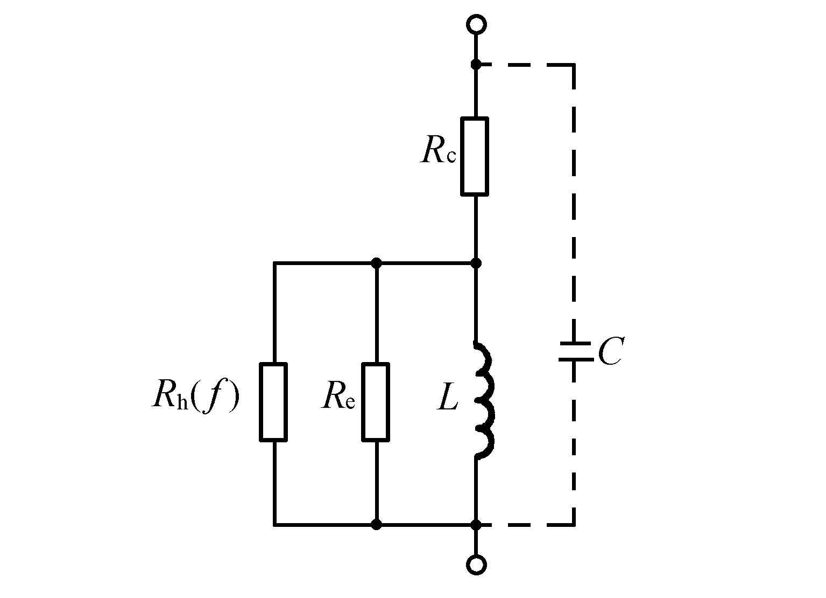
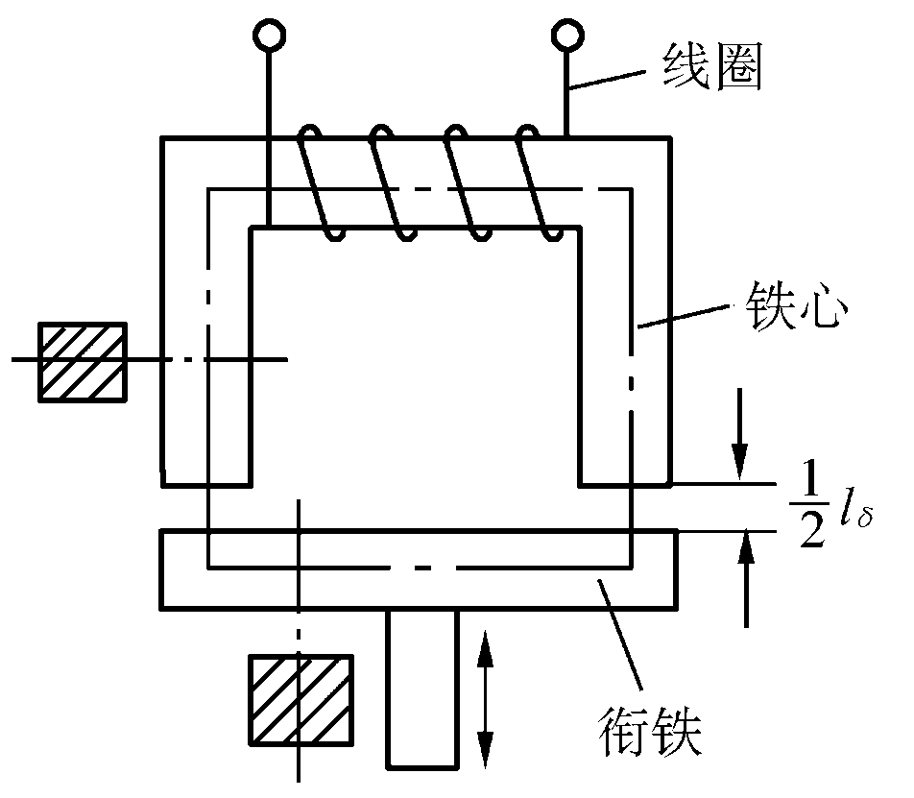
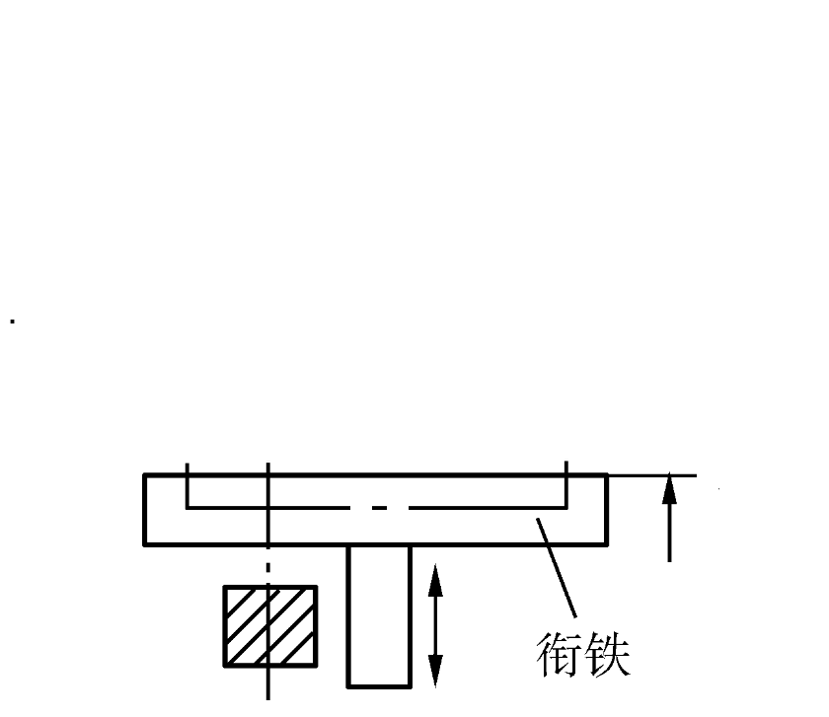
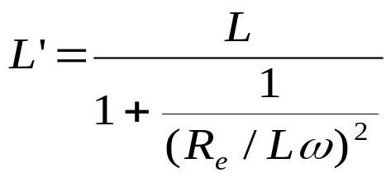
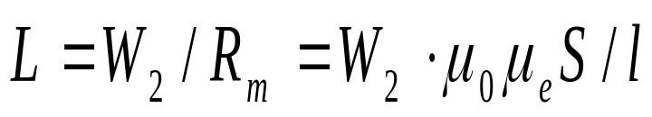
3.1 传感器线圈的电气参数分析
铜损电阻
W
铁心涡流电阻
线圈电感
磁滞损耗电阻
Notes:
电感传感器是一个带铁心的可变电感，由于线圈的铜耗、铁心的涡流损耗、磁滞损耗以及分布电容的影响，它并非呈现纯电感。
2.铜损电阻R_{c}取决于导线材料及线圈的几何尺寸
3.涡流损耗电阻R_{ｅ} 根据经典的涡流损耗计算公式知，为降低涡流损耗，叠片式铁心的片厚应薄、低磁导率
4.磁滞损耗电阻R_{h}铁磁物质在交变磁化时，磁分子来回翻转而要克服阻力，类似摩擦生热的能量损耗。
5.并联寄生电容C的影响并联寄生电容主要由线圈绕组的固有电容与电缆分布电容所构成。

Slide 4
3.2 自感式传感器
3.2.1 工作原理与输出特性
自感式传感器实质上是一个带气隙的铁心线圈。
按磁路几何参数变化形式的不同，目前常用的自感式传感器有变气隙式、变面积式与螺管式三种；
按磁路的结构型式又有Π型、E型或罐型等等；
按组成方式分，有单一式与差动式两种。

Slide 5
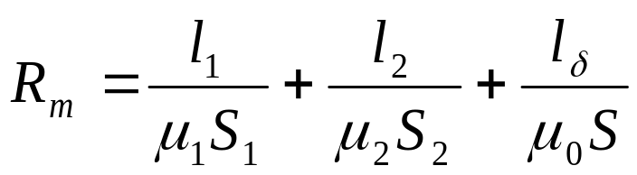
3.2 自感式传感器
1. 变气隙式自感传感器
变气隙式自感传感器的结构原理见图3.1。由于变气隙式传感器的气隙通常较小，可以认为气隙磁场是均匀的，若忽略磁路铁损，则图3.1传感器的磁路总磁阻为
l₁, l₂ ——铁心和衔铁的磁路长度(ｍ)；
S₁, S₂ ——铁心和衔铁的截面积(ｍ²)；
μ₁,μ₂——铁心和衔铁的磁导率(H/ｍ)；
S、ｌ_{δ}——气隙磁通截面积(ｍ²)和气隙总长(ｍ)。

Slide 6
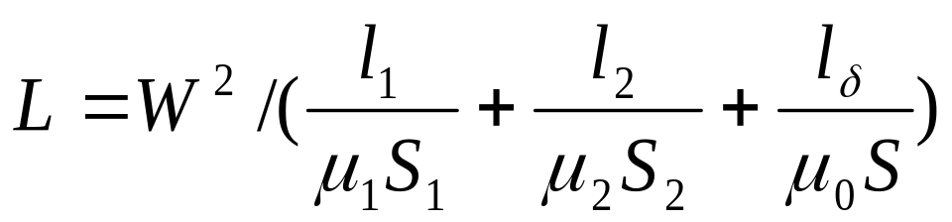
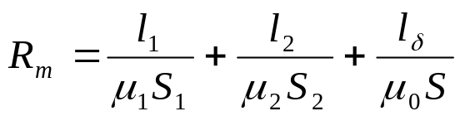


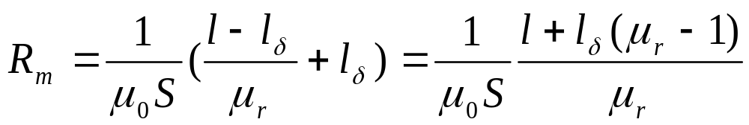
3.2 自感式传感器
代入线圈电感公式
变气隙式传感器的工作原理：当铁心、衔铁的材料和结构与线圈匝数确定后，若保持S不变，则L即为ｌ_{δ}的单值函数。
：铁心、衔铁的相对磁导率，通常≥1

Slide 7
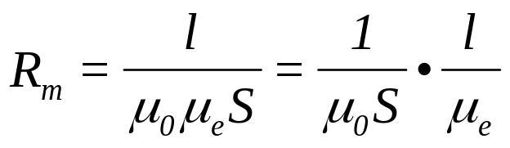
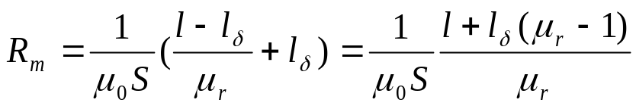
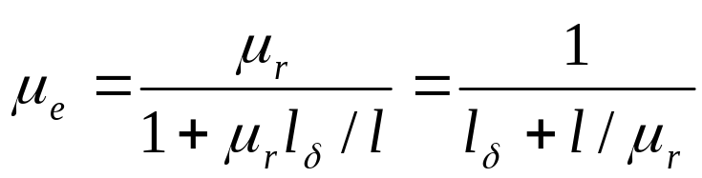
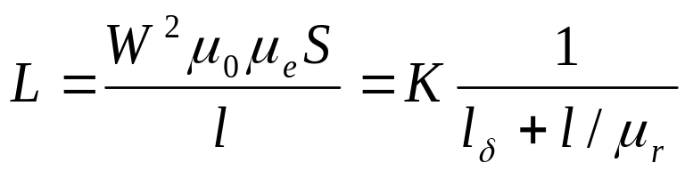
3.2 自感式传感器
为了精确分析传感器的特性，利用前述等效磁导率μe的概念，由式(3-4)可得
对照上式
可得：
代入式(3-4)可得带气隙铁心线圈的电感为

Slide 8
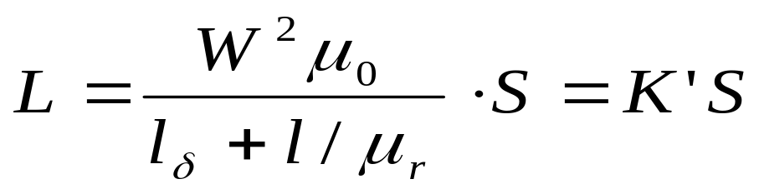
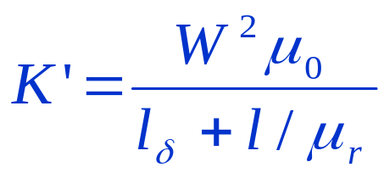
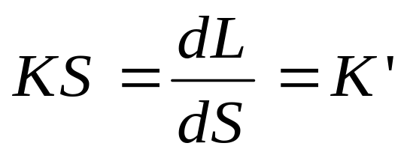
3.2 自感式传感器
2. 变面积式自感传感器
磁通截面积随被测非电量而变(衔铁水平方向移动)，即构成变面积式自感传感器。此时由式(3-16)
式中 ，为一常数。

对式(3-33)微分得灵敏度为
输出特性呈线性
其灵敏度较低
欲提高灵敏度，需减小l_{δ}

Slide 9
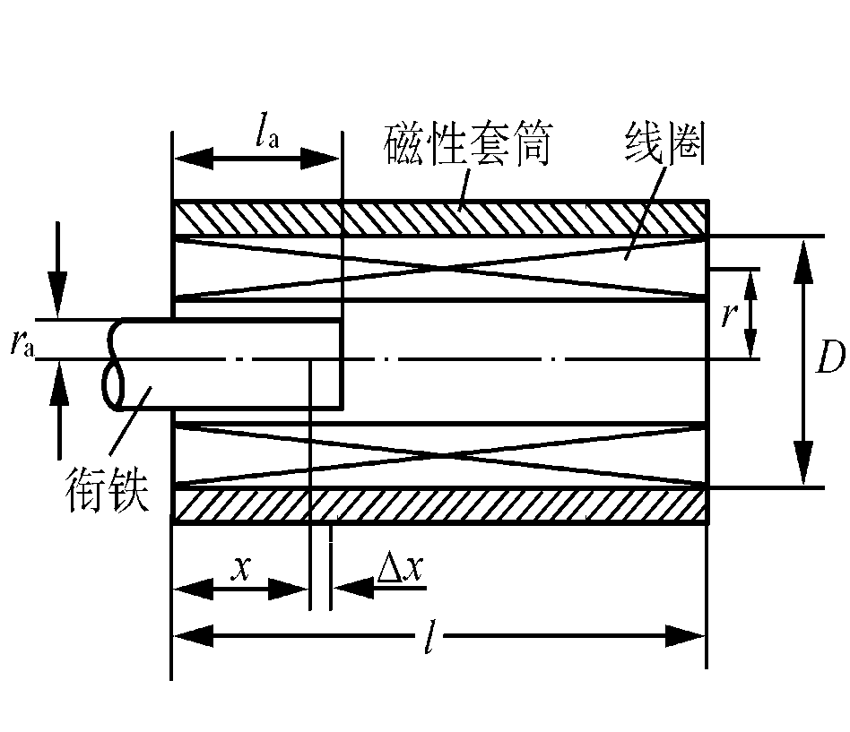
3.2 自感式传感器
3.螺管式自感传感器
构成:
平均半径为r的螺管线圈、衔铁和磁性套筒等组成。
动作原理:
随着衔铁插入深度的不同将引起线圈的电感变化

Slide 10
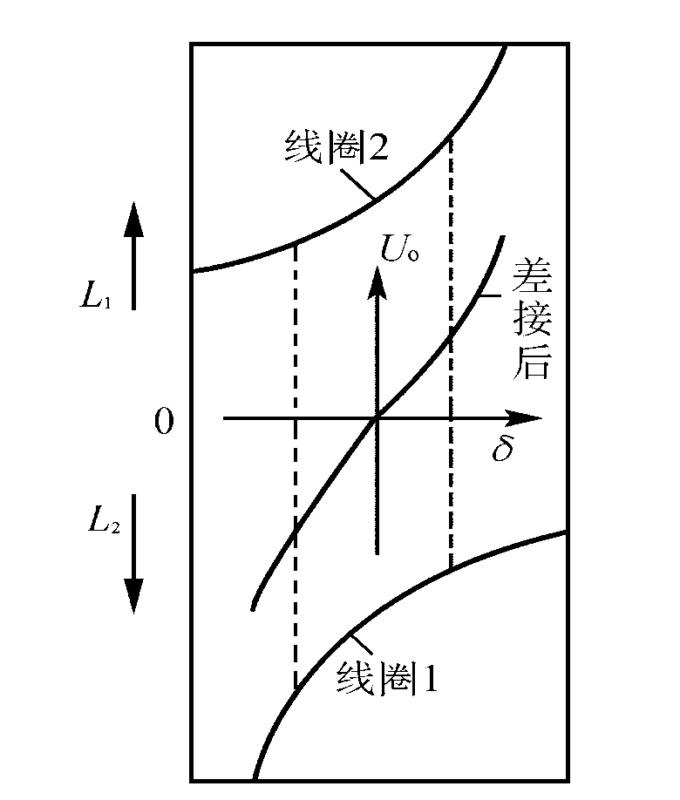
3.2 自感式传感器
4.差动式自感传感器
由两单一式结构对称组合，构成差动式自感传感器。
差动式结构:
1）可以改善非线性、提高灵敏度；
2）提高传感器的稳定性。
Notes:
对外界影响具有有补偿作用，从而

Slide 11
3.2 自感式传感器
3.2.3 自感式传感器的误差
1. 输出特性的非线性
减小非线性常用的方法是采用差动结构和限制测量范围。
对于螺管式自感传感器，增加线圈的长度有利于扩大线性范围或提高线性度
对于差动式则应保证其对称性，合理选择衔铁长度和线圈匝数。
Notes:
。在工艺上应注意导磁体和线圈骨架的加工精度、导磁体材料与线圈绕制的均匀性。

Slide 12
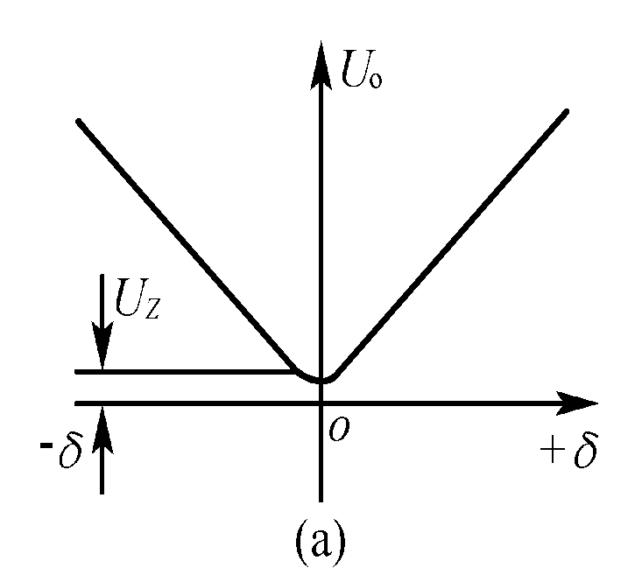
3.2 自感式传感器
2.零位误差
零位电压：差动自感式传感器当衔铁位于中间位置时，电桥输出理论上应为零，但实际上总存在零位不平衡电压输出(零位电压)，造成零位误差。

Slide 13

3.2 自感式传感器
相位误差
产生基波分量的主要原因是传感器两线圈的电气参数和几何尺寸的不对称，以及构成电桥另外两臂的电气参数不一致。
造成高次谐波分量的主要原因是磁性材料磁化曲线的非线性，同时由于磁滞损耗、激励信号。
Notes:
激励信号中包
由于基波同相分量可以通过调整衔铁的位置(偏离机械零位)来消除，通常注重的是基波正交分量。
含的高次谐波及外界电磁场的干扰，也会产生高次谐波.使传感器工作在磁化曲线的线性区

Slide 14
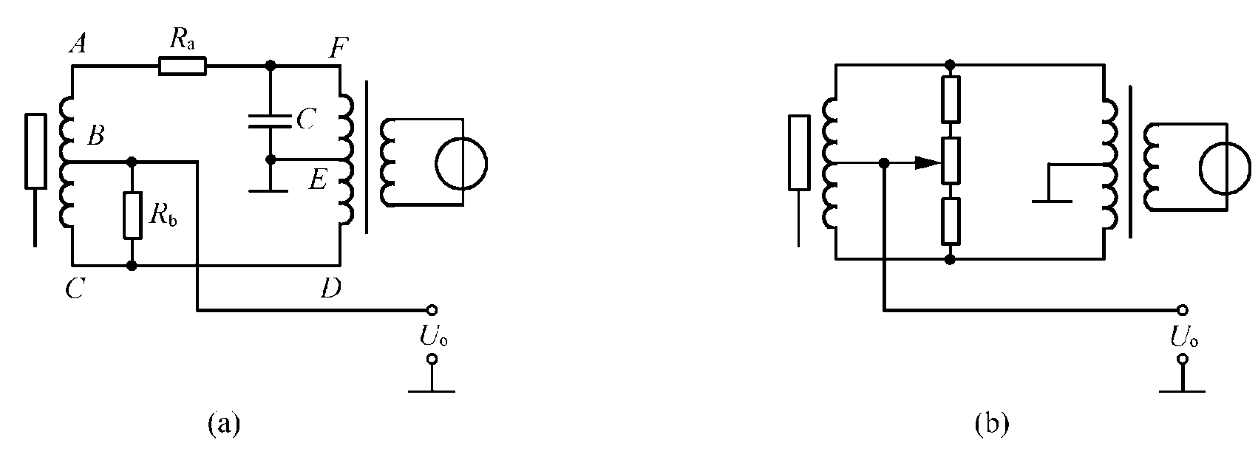
3.2 自感式传感器
常用的方法是采用补偿电路，其原理为：
(1)串联电阻消除基波零位电压；
(2)并联电阻消除高次谐波零位电压；
(3)加并联电容消除基波正交分量或高次谐波分量；
(4)外接测量电路来减小零位电压。如前述的相敏检波电路；
(5)磁路调节机构(如可调端盖)保证磁路的对称性，来减小零位电压。
图3-20 零位电压补偿电路
(ａ)典型接法；(ｂ)实际电路
Notes:
它能有效地消除基波正交分量与偶次谐波分量，减小奇次谐波分量，使传感器零位电压减至极小。

Slide 15
3.2 自感式传感器
3.温度误差
环境温度的变化会引起自感传感器的零点温度漂移、灵敏度温度漂移以及线性度和相位的变化。
(1)材料的线膨胀系数引起零件尺寸的变化；
(2)材料的电阻率温度系数引起线圈铜阻的变化；
(3)磁性材料磁导率温度系数、绕组绝缘材料的介质温度系数和线圈几何尺寸变化引起线圈电感量及寄生电容的改变等造成。
Notes:
上述因素对单电感传感器影响较大，特别对小气隙式与螺管式影响更大，而第(2)项对低频激励的传感器影响较大。

Slide 16
3.2 自感式传感器
4.激励电源的影响
大多数自感式传感器采用交流电桥，电源电压的波动将直接导致输出信号的波动。采用差动工作方式，其影响将能得到补偿。
对于谐振式与恒流源式测量电路，电源频率与电流的稳定度将直接引起测量误差。对于调频式测量电路，则应保证直流电源的稳定度。

Slide 17
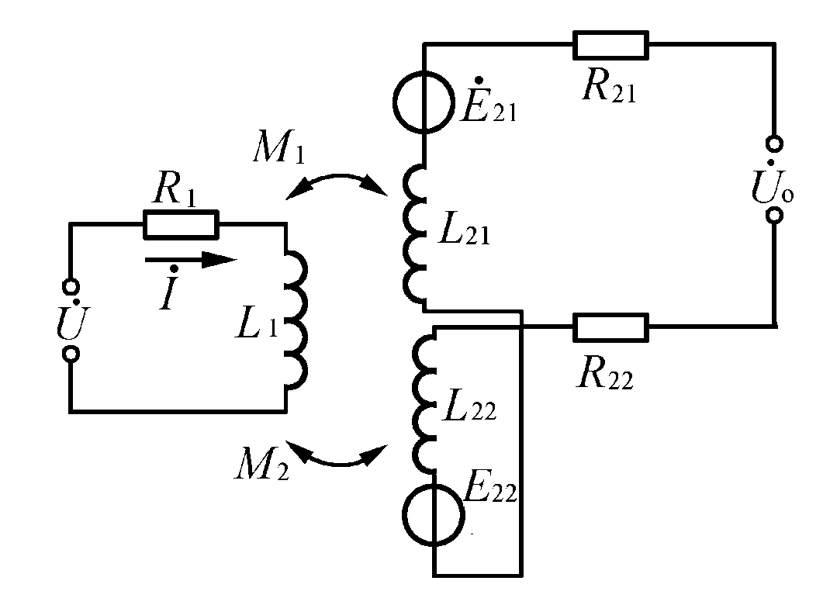
3.3 互感式传感器
互感式传感器是一种线圈互感随衔铁位移变化的变磁阻式传感器。
其原理类似于变压器。不同的是：后者为闭合磁路，前者为开磁路；后者初、次级间的互感为常数，前者初、次级间的互感随衔铁移动而变，且两个次级绕组按差动方式工作，因此又称为差动变压器。

Slide 18
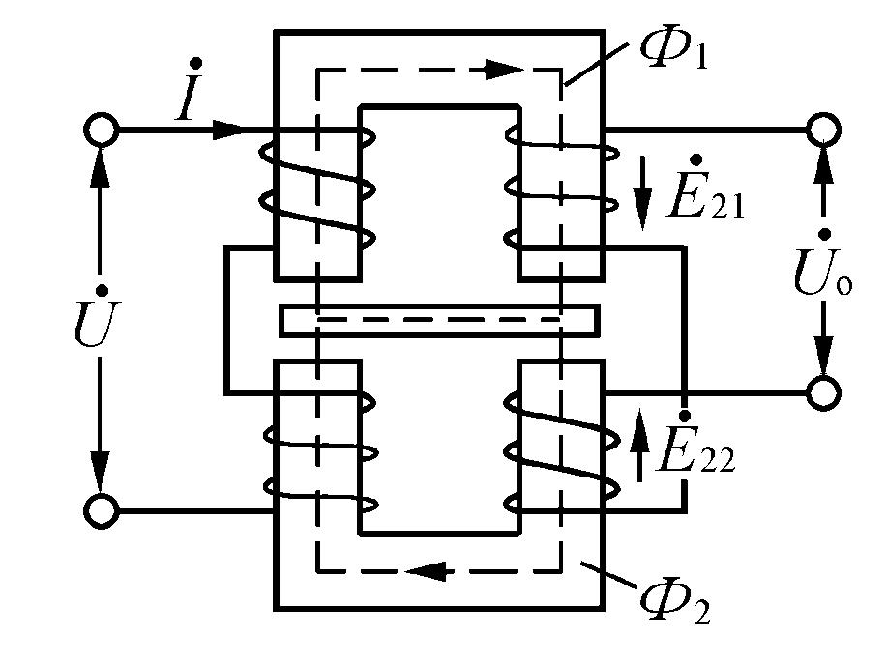
3.3 互感式传感器
差动变压器的分类：变气隙式、变面积式与螺管式
上图示为变气隙式：灵敏度较高，但测量范围小，一般用于测量几μｍ到几百μｍ的位移。

Slide 19
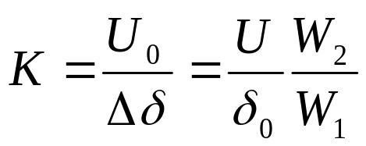
3.3 互感式传感器
由式(3-33)可得Π形差动变压器的灵敏度表达式
可见传感器的灵敏度随电源电压U和变压比W₂/W₁的增大而提高，随初始气隙增大而降低。
增加次级匝数W₂与增大激励电压U将提高灵敏度。但W₂过大，会使传感器体积变大，且使零位电压增大；
U过大，易造成发热而影响稳定性，还可能出现磁饱和，因此常取0.5～8V，并使功率限制在1VA以下。

Slide 20

3.3 互感式传感器
零位电压的电路补偿
差动变压器由于采用反串电路，其零位电压的补偿电路形式与自感式传感器不尽相同。
基本原则是：
串联电阻用以减小零位电压的基波分量；
并联电阻、电容用以减小谐波分量；
加反馈支路用以减小基波和谐波分量。

Slide 21
3.4 电感式传感器的应用
电感式传感器主要用于测量位移与尺寸，也可测量能转换成位移变化的其他参数，如力、张力、压力、压差、振动、应变、转矩、流量、比重等。
⑴ 位移与尺寸测量
⑵ 压力测量
⑶ 力和力矩测量
⑷ 振动测量

Slide 22
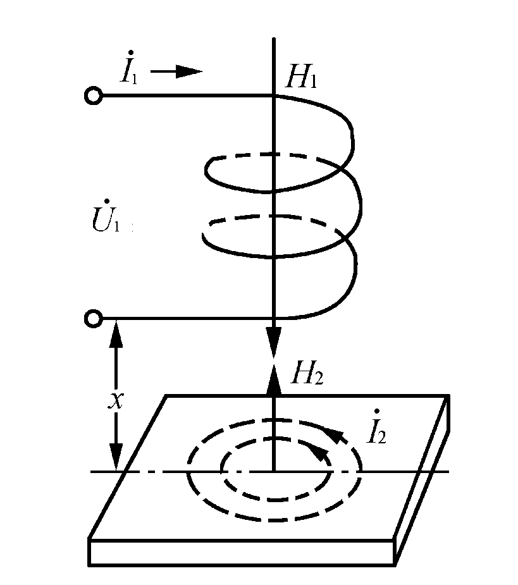
3.5 电涡流式传感器
3.5.1 工作原理
交变电流
交变磁场
（取决于导体的）
1．几何形状ρ
2．电导率μ
3．磁导率γ
4．线圈的几何参数
5．电流的频率f
电涡流
6．线圈到被测导体间的距离x

Slide 23

第4章 电容式传感器
4.1
工作原理、结构和特性
4.2
问题及改进
4.3
测量电路
4.4
应用

Slide 24
电容式传感器
电容式传感器：将被测非电量的变化转换为电容量变化的一种传感器。
优点：结构简单、高分辨力、可非接触测量，并能在高温、辐射和强烈振动等恶劣条件下工作。

Slide 25
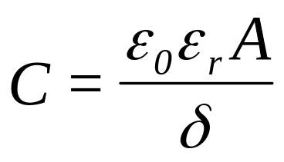

4.1 Capacitor 原理、结构和特性
由绝缘介质分开的两个平行金属板组成的平板电容器.
电容量与真空介电常数ε₀ (8.854×10^{－12} F/m)、极板间介质的相对介电常数ε_{r}、极板的有效面积A、两极板距离δ有关：
若被测量的变化使式中δ、A、ε_{r}三个参量中任意一个发生变化时，都会引起电容量的变化，再通过测量电路就可转换为电量输出。
电容式传感器可分为变极距型、变面积型和变介质型。
Notes:
正负

Slide 26
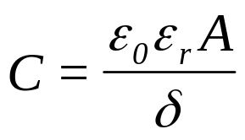
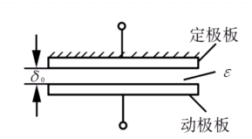
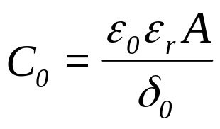
4.1.1 变极距型电容传感器
单极式
ε_{r}，A: 常数
δ₀：初始极距
变极距型电容传感器原理图

Slide 27
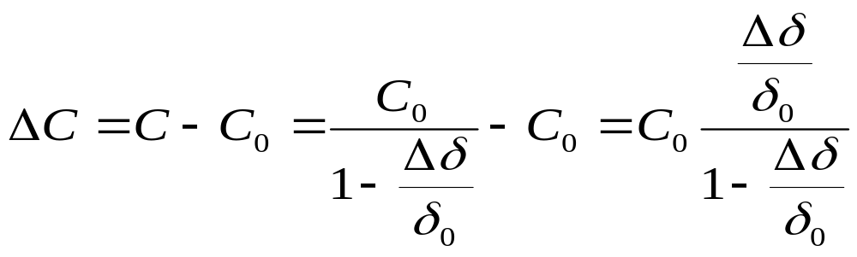
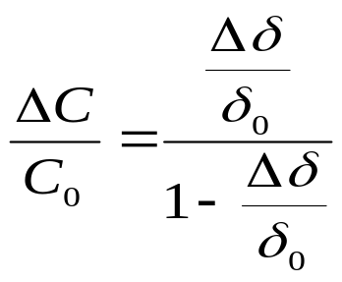
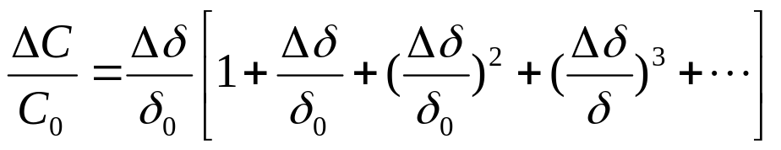
4.1.1 变极距型电容传感器
当δ₀减小Δδ时，电容量C增大ΔC:
电容相对变化量为
当 (Δδ/δ₀)<<1 时，将上式按泰勒级数展开：

Slide 28
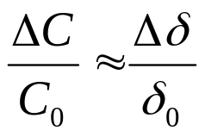
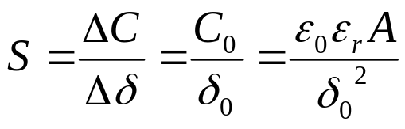
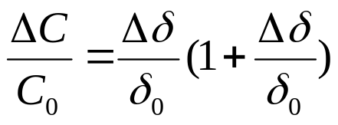
4.1.1 变极距型电容传感器
略去高次(非线性)项，近似的线性关系和灵敏度S:
如果考虑泰勒展开式中的线性项及二次项

Slide 29
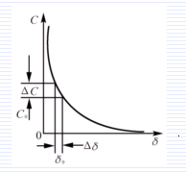
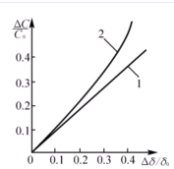
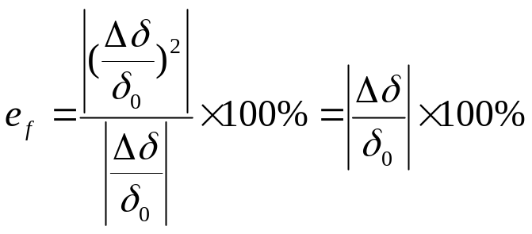
4.1.1 变极距型电容传感器
考虑二次项
线性项
C=f(δ）特性曲线
变极距型电容传感器的非线性特性
因此，只考虑线性项作为传感器的特性使用时，其相对非线性误差e_{f}为

Slide 30

4.1.1 变极距型电容传感器
由上讨论可知：
(1)变极距型电容传感器只有在 很小(小测量范围)时，才有近似的线性输出；
(2)灵敏度S与初始极距δ₀的平方成反比，故可用减少δ₀的办法来提高灵敏度。例如在电容式压力传感器中，常取δ₀＝0.1～0.2mm，C₀在20～100pF之间，可测小至0.01μm的线位移。

Slide 31
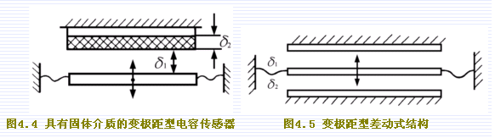
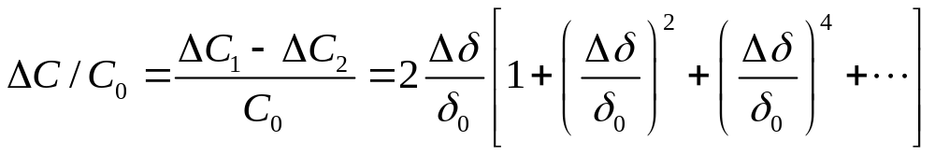
4.1.1 变极距型电容传感器
差动式
固定极板
可动极板
固定极板
初始位置时，δ₁＝δ₂＝δ₀，两边初始电容相等。
当动极板向上有位移Δδ时，两边极距为δ₁＝δ₀-Δδ，δ₂ ＝δ₀+Δδ； 两组电容一增一减。电容总的相对变化量为：

Slide 32
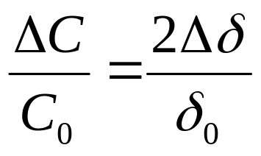
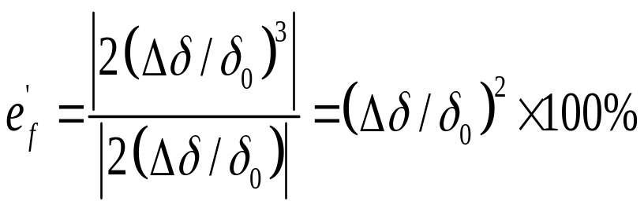
4.1.1 变极距型电容传感器
略去高次项，可得近似的线性关系
相对非线性误差e_{f}′为
差动式比单极式：
1）灵敏度提高一倍；
2）非线性误差大为减小；
3）有效地补偿温飘。

Slide 33
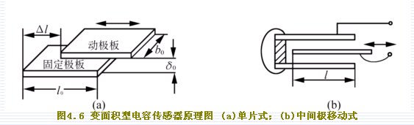
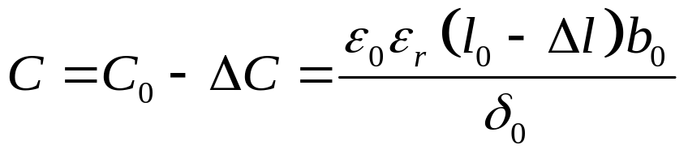
4.1.2 变面积型电容传感器
变面积型电容传感器原理图
（a) 单片式；(b) 中间极板移动式
有Δl移动时：

Slide 34
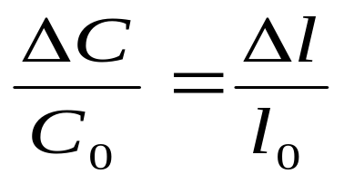
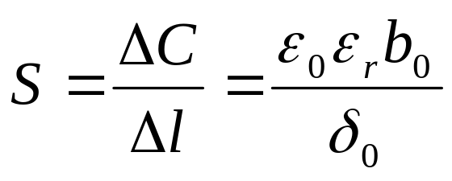
4.1.2 变面积型电容传感器
电容的相对变化：
很明显，这种传感器的输出特性呈线性，适合于测量较大的直线位移和角位移。
灵敏度S：
采用中间极板移动式消除δ₀移动中的影响

Slide 35
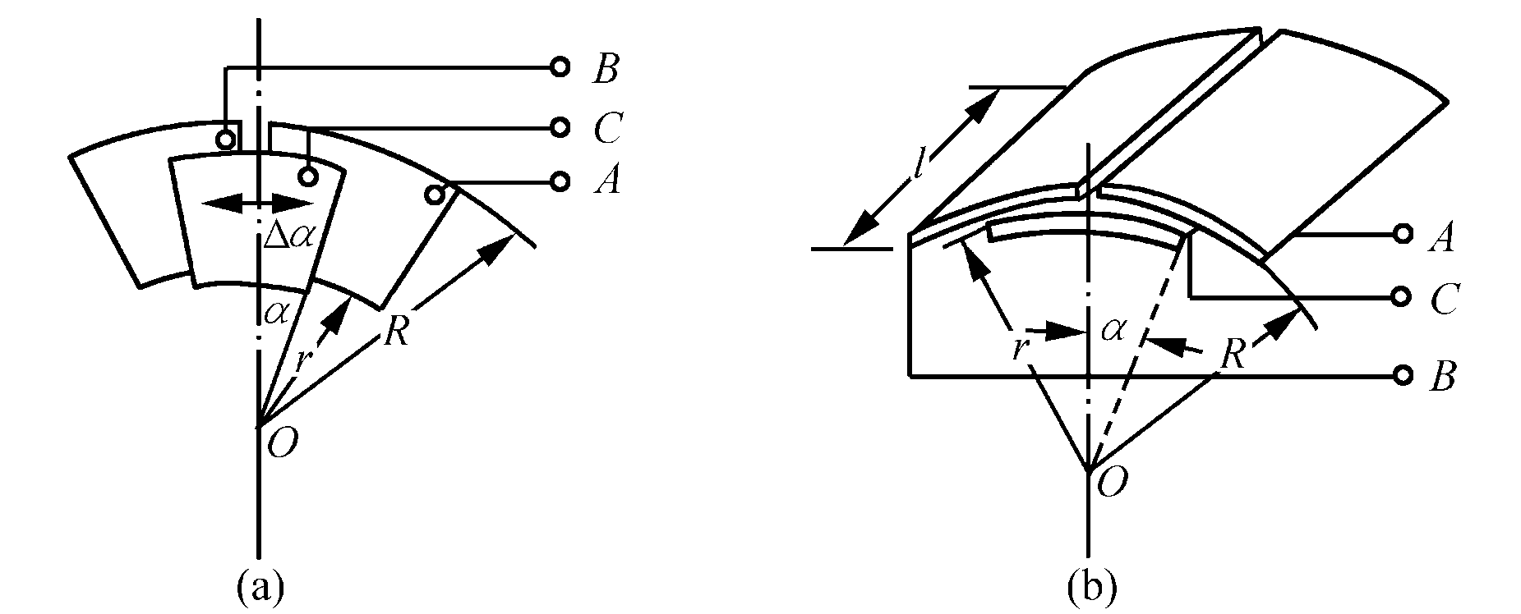
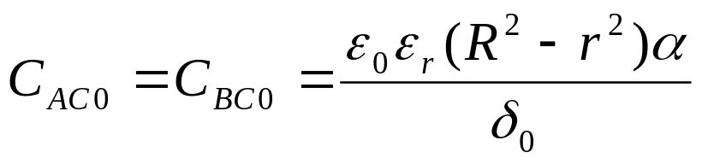
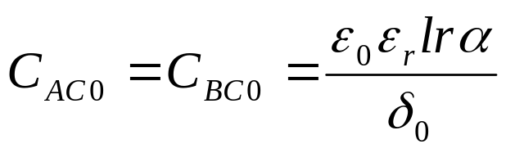
4.1.2 变面积型电容传感器
用途：角位移的测量
α： 圆心角
变面积型差动式结构
(a)扇形平板结构；(b)柱面板结构

Slide 36
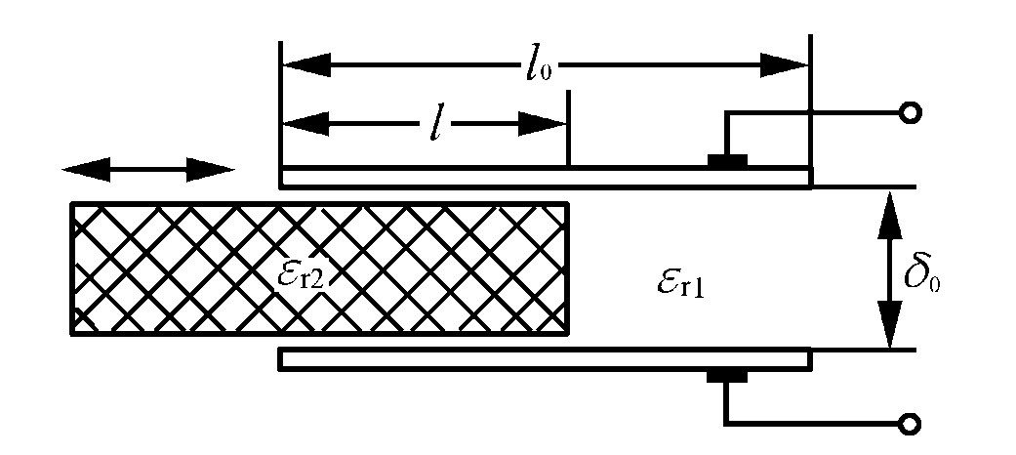
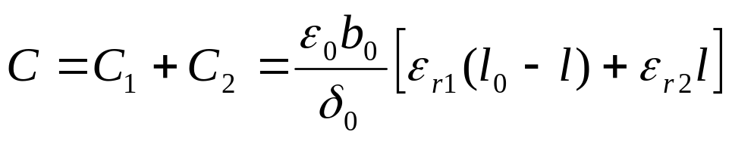


4.1.3 变介质型电容传感器
用途：
1）测量纸张、绝缘薄膜等厚度
2）测量粮食、纺织品、木材或煤等非导电固体物质的湿度
电介质插入式电容传感器；

Slide 37


4.1.3 变介质型电容传感器
非导电流散材料物位的电容传感器
这种电容传感器有较多的结构型式，可以用来测量纸张、绝缘薄膜等的厚度，也可用来测量粮食、纺织品、木材或煤等非导电固体物质的湿度。

Slide 38

4.2 应用中存在的问题及其改进措施
4.2.1 等效电路
C :传感器电容
L:电容器及引线电感
C_{p}:为寄生电容
电容传感器的等效电路
Rp: 低频损耗并联电阻，包含极板间漏电和介质损耗
Rs: 高湿、高温、高频激励工作时的串联损耗电阻，包含导线、极板间和金属支座等损耗电阻；

Slide 39


4.2 应用中存在的问题及其改进措施
在实际应用中，特别在高频激励时，尤需考虑L的存在，会使传感器有效电容变化
从而引起传感器有效灵敏度的改变
因此,每当改变激励频率或者更换传输电缆时都必须对测量系统重新进行标定。

Slide 40

4.2 应用中存在的问题及其改进措施
4.2.2 边缘效应
实际上当极板厚度h与极距δ之比相对较大时，边缘效应的影响就不能忽略。
对极板半径为r的变极距型电容传感器，其电容值：

Slide 41

4.2 应用中存在的问题及其改进措施
边缘效应的影响:
灵敏度降低，而且产生非线性。
消除边缘效应的方法:
1) 保护环结构
2) 减小极板的厚度。如在绝缘材料上制作金属薄膜作为极板
带有保护环的电容传感器原理结构

Slide 42

4.2 应用中存在的问题及其改进措施
4.2.3 静电引力
电容式传感器两极板间因存在静电场，而作用有静电引力或力矩。静电引力的大小与极板间的工作电压、介电常数、极间距离有关。通常这种静电引力很小，但在采用推动力很小的弹性敏感元件情况下，须考虑因静电引力造成的测量误差。
Pull in 现象

Slide 43
4.2 应用中存在的问题及其改进措施
4.2.4 寄生电容
电容式传感器由于受结构与尺寸的限制，其电容量都很小(几pF到几十pF)，属于小功率、高阻抗器件，因此极易受外界干扰。
随机性的电缆寄生电容是传感器电容并联，为其大小的几倍、几十倍的，严重影响传感器的输出特性，甚至会淹没有用信号而不能使用。

Slide 44

4.2 应用中存在的问题及其改进措施
消除寄生电容的方法：
1．驱动电缆法
实际上是一种等电位屏蔽法。在电容传感器与测量电路的前置级之间采用双层屏蔽电缆，并接入增益为1的驱动放大器。
驱动电缆法原理图

Slide 45
4.2 应用中存在的问题及其改进措施
驱动放大器是一个输入阻抗很高、具有容性负载、放大倍数为1的同相放大器。
该方法的难点：要在很宽的频带上严格实现放大倍数等于1，且输出与输入的相移为零。为此有人提出，用运算放大器驱动法取代上述方法 。

Slide 46

4.2 应用中存在的问题及其改进措施
2. 整体屏蔽法
以差动电容传感器C_{x1}、C_{x2}配用电桥测量电路为例。U为电源电压，K为不平衡电桥的指示放大器。
整体屏蔽法原理图
所谓整体屏蔽是将整个电桥(包括电源、电缆等)统一屏蔽起来；其关键在于正确选取接地点。本例中接地点选在两平衡电阻R₃、R₄桥臂中间，与整体屏蔽共地。

Slide 47
4.2 应用中存在的问题及其改进措施
3. 采用组合式与集成技术
一种方法是将测量电路的前置级或全部装在紧靠传感器处，缩短电缆；
另一种方法是采用超小型大规模集成电路，将全部测量电路组合在传感器壳体内；
更进一步就是利用集成工艺，将传感器与调理等电路集成于同一芯片，构成集成电容式传感器。

Slide 48
4.2 应用中存在的问题及其改进措施
4.2.5 温度影响
环境温度的变化将改变电容传感器的输出相对被测输入量的单值函数关系，从而引入温度干扰误差。这种影响主要有以下两个方面：
⑴ 温度对结构尺寸的影响
电容传感器由于极间隙很小而对结构尺寸的变化特别敏感。在传感器各零件材料线胀系数不匹配的情况下，温度变化将导致极间隙较大的相对变化，从而产生很大的温度误差。

Slide 49
4.2 应用中存在的问题及其改进措施
⑵ 温度对介质的影响
温度对介电常数的影响随介质不同而异，空气及云母的介电常数温度系数近似为零；而某些液体介质，如硅油、蓖麻油、煤油等，其介电常数的温度系数较大。例如煤油的介电常数的温度系数可达0.07%/℃；若环境温度变化±50℃，则将带来7%的温度误差，故采用此类介质时必须注意温度变化造成的误差。

Slide 50
4.4 电容式传感器及其应用
随着电容式传感器应用问题的完善解决，它的应用优点十分明显：
(1)分辨力极高，能测量低达10⁻⁷的电容值或0.01μm 的绝对变化量和高达(ΔC/C＝100%～200%的相对变化量，因此尤适合微信息检测；
(2)动极质量小，可无接触测量；自身的功耗、发热和迟滞极小，可获得高的静态精度和好的动态特性；
(3)结构简单，不含有机材料或磁性材料，对环境(除高湿外)的适应性较强；
(4)过载能力强。

Slide 51

4.4 电容式传感器及其应用
4.4.1电容式位移传感器
如图所示为一种变面积
型电容式位移传感器。它
采用差动式结构、圆柱形
电极，与测杆相连的动电
极随被测位移而轴向移动，
从而改变活动电极与两个
固定电极之间的覆盖面积，
使电容发生变化。它用于
接触式测量，电容与位移
呈线性关系。
电容式位移传感器
1-测杆；2-开槽簧片；
3-固定电极；4-活动电极

Slide 52

4.4 电容式传感器及其应用
4.4.2 电容式加速度传感器
工作原理
加速度输入（质量块）
差动电容输出
电流反馈
力平衡
力平衡式挠性加速度传感器

Slide 53
4.4 电容式传感器及其应用
在这种加速度传感器中，传感器和力发生器的工作面均采用微气隙“压膜阻尼”，使它比通常的油阻尼具有更好的动态特性。
典型的石英电容式挠性加速度传感器的量程为0～150m/s²，分辨力1×10⁻⁵m/s²，非线性误差和不重复性误差均不大于0.03%F.S.。

Slide 54


4.4 电容式传感器及其应用
4.4.3 电容式力和压力传感器
电容式称重传感器
1-动极板；2-定极板；
3-绝缘材料；4-弹性体；
5-极板支架
电容式压差传感器

Slide 55
4.4 电容式传感器及其应用
4.4.4 电容式物位传感器
电容式物位传感器是利用被测介质面的变化引起电容变化的一种变介质型电容传感器。
除上述应用外，电容式传感器还可用于转速测量与金属零件计数等。

Slide 56
4.5 课堂讨论
生活中的电容传感器有哪些？
分别是那种类型？

Slide 57



科研演示:电容层析成像

Slide 58




科研演示:电容传感器测轮轴形变
Mechanical Structure of Roll Assembly
Mechanical Structure of Roll Assembly
Prototype Being Tested
Circuit dimension: Ф 60 x 5.1 mm
Transmission distance: 5~15 m
Transmission protocol: ZigBee
ZigBee-Based Wireless Transmitter

Slide 59
作 业
P. ₁₁₃, 4-8

